Slide 1
老司机学Go之
Gin套路速学篇
快
帅
酷
刻意训练自己的技术套路
讲师：沈逸

Slide 2
第三篇:gin+Redis简学
入手redis第三方库、连接池、快速上手

Slide 3
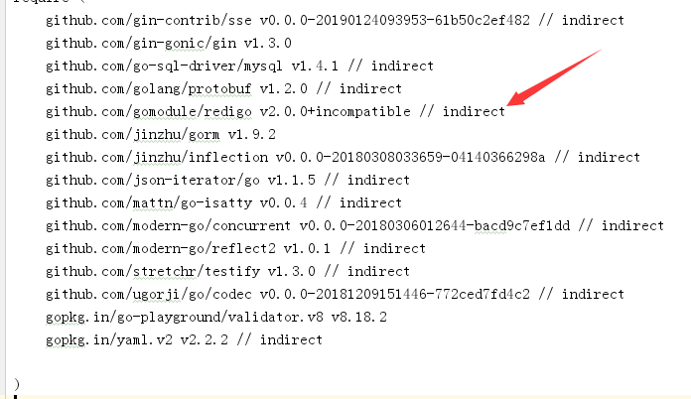
文档
首先进入
https://github.com/gomodule/redigo
文档：https://godoc.org/github.com/gomodule/redigo/redis#pkg-examples
安装就不多说了。 安装好后

Slide 4
接下来的步骤
1、假设你已经知道怎么部署redis服务
2、了解最基本的redis命令

Slide 5
直接上连接池
创建一个MyRedis.go
var RedisPool *redis.Pool
func newPool(addr string) *redis.Pool {
return &redis.Pool{
MaxIdle: 3,
IdleTimeout: 240 * time.Second,
// Dial or DialContext must be set. When both are set, DialContext takes precedence over Dial.
Dial: func () (redis.Conn, error) { return redis.Dial("tcp", addr) },
}
}

Slide 6
测试代码
conn:=RedisPool.Get()
defer conn.Close();
reply,err:= redis.String(conn.Do("get","name"));
if err!=nil{
log.Println(err)
return
}
log.Println(reply)

Slide 7
欢迎加入我们的QQ群
程序员在囧途教育QQ群
606976586

